Slide 1
מערכת שידורים לאומית
שקופית זו היא חובה
עליכם להתקין את הפונט Varela Round לפני תחילת העבודה.
אם ברצונכם לצפות בהנחיות להתקנת פונט Varela Round, תוכלו לעשות זאת בקלות.
צפו בסרטון הבא:
https://www.youtube.com/watch?v=NN9IgGTwbF0&feature=youtu.be
קישור להורדת הפונט

Slide 2
האדם כמכלול רפואה הוליסטית
שקופית זו היא חובה
מדעי הבריאות י"-י"ב
שם המורה: שלומית רובין

Slide 3
מה נלמד היום
פרטו בשקופית זו את נושאי הלימוד של השיעור
מהי רפואה הוליסטית
השפעת הנפש על הגוף
השפעת הגוף על הנפש
מודל אפר"ת
פסיכונוירואימונולוגיה וסטרס
אפקט פלצבו
ניתוח סיפור מקרה
דרכים לשיפור ההיגיינה המנטלית וחיזוק המערכת החיסונית

Slide 5
היפוקרטס: "חשוב יותר לדעת איזה מן אדם נושא את המחלה, מאשר לדעת איזו מחלה יש לאדם.

Slide 6
רפואה הוליסטית
בריאות לפי ארגון הבריאות הלאומי: "מצב של תחושת רווחה מלאה,well being” מבחינה גופנית, נפשית וחברתית ולא רק העדר מחלה".
תפקיד הרופא בראי ההיסטוריה:
עד תחילת המאה ה20 –הרופא כפסיכולוג ורוקח צמחי מרפא.
במאה ה20: הפרדה מוחלטת בין גוף לנפש והרופא-פרמקולוג או כירורג והתמחויות מדוייקות.
כיום בלימודי הרפואה באוניברסיטאות משלבים את הגישה ההוליסטית המשלבת גופנפש.
קופ"ח בעבר וכיום שירותי בריאות

Slide 7
מוח מחשבות ורגשות

Slide 8
פריסה 1 (הפריסות שונות זו מזו במיקום תיבות הטקסט וגרפיקה הרקע, ותוכלו לגוון ביניהן)
המוח
מוח הגדול :הקורטקס, קליפת המוח ,אחראי על חשיבה זכרון למידה שיקול דעת.
מוח הקטן: אחראי על שיווי משקל, קורדינציה וטונוס שרירים.
מוח הביניים: המוח הלימבי כולל את האמיגדלה וההיפוקמפוס מרכז הזכרונות והרגשות.
גזע המוח: ההישרדותי, בו מערכת העצבים האוטונומית האחראית על תפקודים אוטומטיים של קצב נשימה ,קצב הלב ועוד.
את השקופית הזו תוכלו לשכפל, על מנת ליצור שקופיות נוספות הזהות לה – אליהן תוכלו להכניס את התכנים.
כדי לשכפל אותה, לחצו עליה קליק ימיני בתפריט השקופיות בצד ובחרו " שכפל שקופית" או "Duplicate Slide"
(מחקו ריבוע זה לאחר הקריאה)

Slide 9
פריסה 2 (הפריסות שונות זו מזו במיקום תיבות הטקסט וגרפיקה הרקע, ותוכלו לגוון ביניהן)
הגישה ההוליסטית
גוף: סך האיברים והרקמות בגוף האדם
נפש: מתייחסת לmind לבינה ,למחשבות ולרגשות
את השקופית הזו תוכלו לשכפל, על מנת ליצור שקופיות נוספות הזהות לה – אליהן תוכלו להכניס את התכנים.
כדי לשכפל אותה, לחצו עליה קליק ימיני בתפריט השקופיות בצד ובחרו " שכפל שקופית" או "Duplicate Slide"
(מחקו ריבוע זה לאחר הקריאה)
אברי הגוף
מערכת העצבים
גירויים מהסביבה החיצונית והפנימית
מחשבות ורגשות

Slide 10
מחקרים רבים סותרים את התאוריה המכניסטית המפרידה בין הגוף והנפש. רגשות וביטויין בגוף

Slide 11
מה הקשר בין מחשבות ואמונות לבריאות?
מחשבות שליליות
רגשות שליליים
מחשבות חיוביות
רגשות חיוביים
שמחה
יצירתיות
עצב
כעס
פחד
חרדה
דכאון
סגירות
חוסר מוטיבציה
בטחון
נדיבות
חברותיות
תרומה לקהילה
התפתחות
אמונה
חוסר אמונה

Slide 12
מודל א.פ.ר.ת
פריסה 3 (הפריסות שונות זו מזו במיקום תיבות הטקסט וגרפיקה הרקע, ותוכלו לגוון ביניהן)
אירוע,פרשנות,רגש,תגובה
את השקופית הזו תוכלו לשכפל, על מנת ליצור שקופיות נוספות הזהות לה – אליהן תוכלו להכניס את התכנים.
כדי לשכפל אותה, לחצו עליה קליק ימיני בתפריט השקופיות בצד ובחרו " שכפל שקופית" או "Duplicate Slide"
(מחקו ריבוע זה לאחר הקריאה)
המציאות הינה סובייקטיבית ואינה זהה בין בני האדם, הפרשנות שלנו תקבע את התגובות והתחושות שלנו לגבי אותה סיטואציה.
דוגמה: האירוע: נשברה לך היד במשחק כדורשת
 | אפשרות א' | אפשרות ב'
פרשנות (מחשבה) | יש לי ידיים שמאליות, אני כישלון חרוץ, עכשיו אשאר לבד בבית, לא אצליח להתגבר.. | הייתי יכולה לשבור גם את הרגל, איזה מזל, לא נורא שבוע חופש לנוח.. אוכל להזמין אלי חברות ויפנקו אותי.
רגש | אכזבה, פסימיות ,פחד, כעס, תסכול, אומללות, מסכנות, | אופטימיות, סקרנות, תקווה,
תגובה | ייאוש, בכי, סגירות, דכאון או התפרצויות | מתעודדת, מתנחמת, מנצלת את הזמן להחלמה ולבילוי בבית אולי עם חברות..

Slide 13
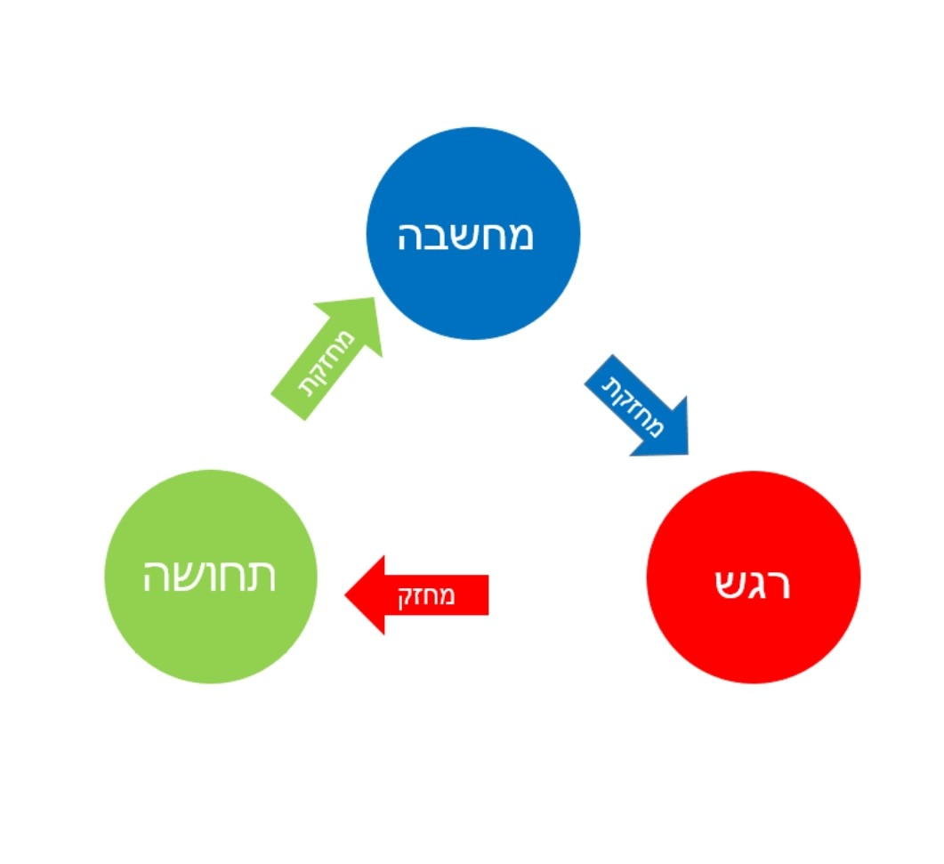
מסקנה:
פריסה 4 (הפריסות שונות זו מזו במיקום תיבות הטקסט וגרפיקה הרקע, ותוכלו לגוון ביניהן)
לא המחלה עצמה קובעת את התחושה הפנימית אלא מה שאנחנו חושבים עליה.
המחשבות שלנו והאמונות שלנו קובעות את הבריאות שלנו
את השקופית הזו תוכלו לשכפל, על מנת ליצור שקופיות נוספות הזהות לה – אליהן תוכלו להכניס את התכנים.
כדי לשכפל אותה, לחצו עליה קליק ימיני בתפריט השקופיות בצד ובחרו " שכפל שקופית" או "Duplicate Slide"
(מחקו ריבוע זה לאחר הקריאה)

Slide 14
Neuroplasticity - Sentis
אם ברצונכם לשלב סרטוני יוטיוב במצגות שלכם, תוכלו לעשות זאת בקלות.
צפו בסרטון הבא:
https://youtu.be/vQvplI6u0O0
(אם אין לכם צורך בשקופית זו, מחקו אותה)
אם ברצונכם לשלב סרטון יוטיוב החל מרגע מדויק, תוכלו לעשות זאת בקלות.
צפו בסרטון הבא:
https://youtu.be/Nan3NqupCUM
(אם אין לכם צורך בשקופית זו, מחקו אותה)

Slide 15
פסיכונוירואימונולוגיה
זהו מושג שקבע ד"ר רוברט אדר, מנהל היחידה לרפואה התנהגותית באוניברסיטת רוצ'סטר בניו יורק בשנת 1975.
המצב הנפשי שלנו משפיע על המערכת החיסונית שלנו.
במצבי רגיעה מערכת החיסון פועלת במיטבה והסיכוי שנחלה, נמוך. לעומת זאת מצבי סטרס ממושכים מחלישים את היעילות של המערכת החיסונית.
האם חשתם סטרס מתישהו בחייכם? האם הוא מוגדר רק באירועים שליליים? מה קורה בגוף?

Slide 16
פסיכונוירואימונולוגיה
השפעת סטרס ממושך על מערכת החיסון:
מצבי עקה גורמים להפעלת הציר ההורמונלי ליצירת קורטיזול.
רמה של גבוה של קורטיזול מעוררת את מערכת העצבים הסימפפטית שמעלה פעילות של קצב לב ונשימה, עליה בלחץ הדם, במערכת העיכול: מעי רגיז וכיבים,
עליה ברמת הגלוקוז בדם, עליה בגליקונאוגנזיס והאטה של פעילות המערכת החיסונית.

Slide 17
מחקר שבדק את משך ההחלמה של סטודנטים בתקופת מבחנים ובזמן חופשה באוניברסיטה בארה"ב

Slide 18
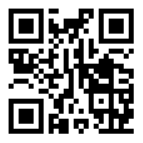
מה קורה בזמן לחץ והשפעותיו

Slide 19
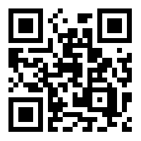
מורידים לחץ

Slide 20
רפואה הוליסטית
בכל אדם קיימים כוחות ריפוי טבעיים. לכן מומלץ לשלב שיטות טיפול הוליסטיות בטיפול הרפואי הקונבנציונלי.
"הכוחות הטבעיים בנו הם המרפאים האמיתיים של המחלה" היפוקרטס
" הגילוי הגדול ביותר של הדור שלי הוא שהאדם יכול לשנות את חייו באמצעות שינוי גישתו הנפשית" ויליאמס ג'ימס
"הנשק הטוב ביותר כנגד הסטרס הוא יכולתנו לבחור במחשבה אחת ולא אחרת" ויליאמס ג'ימס

Slide 21
כלים לשמירה על בריאות מיטבית

Slide 22
שינוי דרכי חשיבה- נוירופלטיסיטי (א.פ.ר.ת.)" הרגל את עצמך לחשוב מחשבות חיוביות הן תחוללנה בך נפלאות" רבי נחמן מברסלב
מדיטציה- נשימות עמוקות וכניסה אל מרחב האינסוף הפנימי, התמקדות וריכוז רק בשאיפה ונשיפה, ובכל פעם שמגיעה מחשבה לתת לה להיות ולחלוף, לא להאחז בה.
מיינדפולנס- קשיבות והתמקדות כאן ועכשיו. שיטה זו מביאה לשקט נפשי , הפחתת מחשבות טורדניות וכניסה אל מרחב האפס המרפא
"הסוד לבריאות הגוף והנפש הוא לא להתאבל על העבר לא לדאוג לעתיד, לחיות ברגע הזה בחכמה ובלב מלא" בודהה

Slide 23
דמיון מודרך- המוח לא מבחין בין מציאות לדמיון,בעזרת שיטה זו ניתן לגרום למוח להפריש נוירוטרנסמיטרים המשרים רוגע ואף חווית הצלחה . זו שיטה המיושמת בבתי חולים רבים בארץ ובעולם ומחקרים מראים הישגים נפלאים בתחושת הבריאות של המטופלים.

Slide 24
עד:12:30
אם ברצונכם לשלב סרטוני יוטיוב במצגות שלכם, תוכלו לעשות זאת בקלות.
צפו בסרטון הבא:
https://youtu.be/vQvplI6u0O0
(אם אין לכם צורך בשקופית זו, מחקו אותה)
אם ברצונכם לשלב סרטון יוטיוב החל מרגע מדויק, תוכלו לעשות זאת בקלות.
צפו בסרטון הבא:
https://youtu.be/Nan3NqupCUM
(אם אין לכם צורך בשקופית זו, מחקו אותה)

Slide 25
הומור-הצחוק משחרר אנדורפינים המזרזים תהליכי החלמה וגורמים להתעוררות הגוף כולו.
*יוגה צחוק
*ליצנים רפואים

Slide 26
אמונה- אפקט פלצבו (אינבו)
ביוונית "יש בו הנאה"
נותנים למטופל תרופה שאין בה חומר פעיל (קמח, סוכר, סליין)והמטופל מדווח על הקלה במצבו.
כל תרופה מאושרת עברה מחקר עם תנאי ניסוי ובו קבוצת ביקורת המכילה פלצבו.
לאמונה של המטופל לגבי יכולתו להרפא יש חשיבות מכרעת להצלחת הטיפול שיקבל.

Slide 27
הכרת תודה- לברך על מה שיש ולא לבכות על מה שאין. מגדילה את השפע.
סליחה-לאחר וגם לעצמי.
נתינה- מרבה אהבה ושמחה

Slide 28
המשך כלים לבריאות מיטבית
שתיה של מים- להרבות בשתית מים כ10 כוסות ביום.
תזונה בריאה-להימנע /להפחית מתוקים ,מזונות מעובדים, צבעי מאכל, קמח לבן
פעילות גופנית-"התנועה היא החיים" פתגם צרפתי
להרבות במזונות טריים, פירות וירקות, דגנים מלאים , קטניות, ח.ש. לא רויות.
שינה-בין 6 ל8 שעות בלילה. ניקוי רעלים, הפחתת סטרס, מניעת השמנה וכו

Slide 30
שקופית זו היא חובה
שימוש ביצירות מוגנות בזכויות יוצרים ואיתור בעלי זכויות
השימוש ביצירות במהלך שידור זה נעשה לפי סעיף 27א לחוק זכות יוצרים, תשס"ח-2007. אם הינך בעל הזכויות באחת היצירות, באפשרותך לבקש מאיתנו לחדול מהשימוש ביצירה, זאת באמצעות פנייה לדוא"ל rights@education.gov.il

